Slide 1
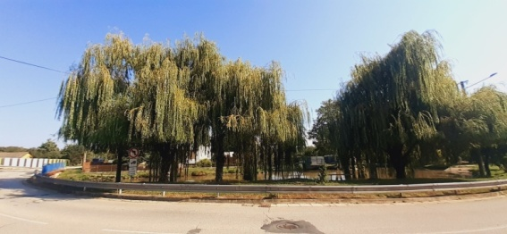
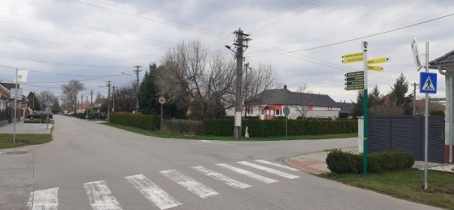
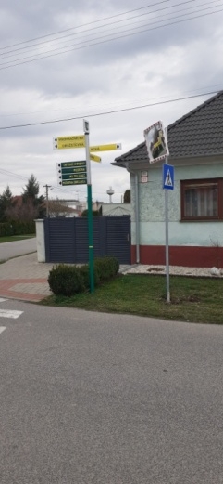
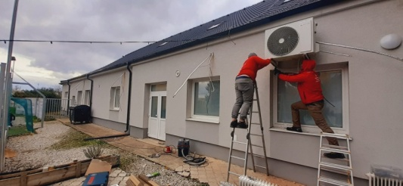
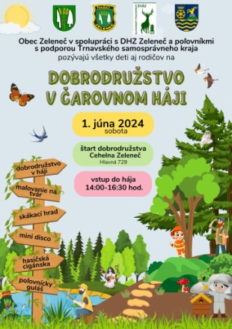
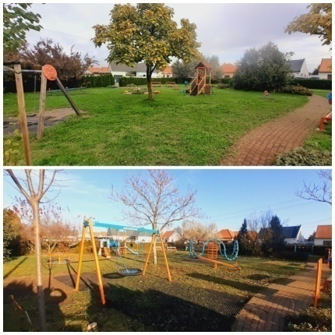
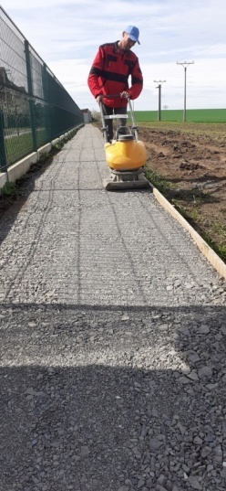
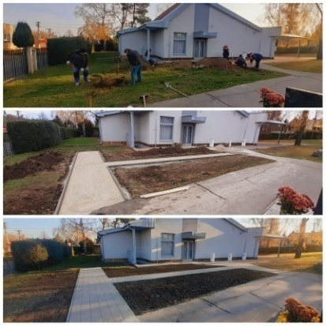
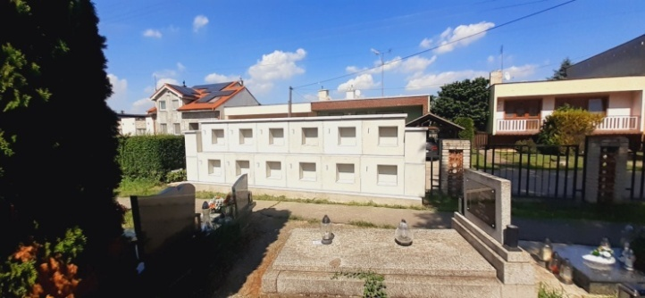
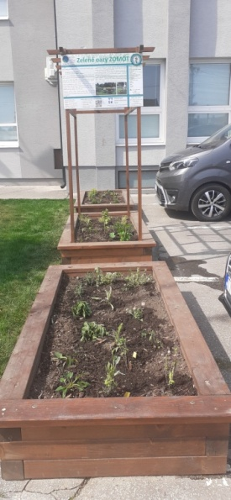
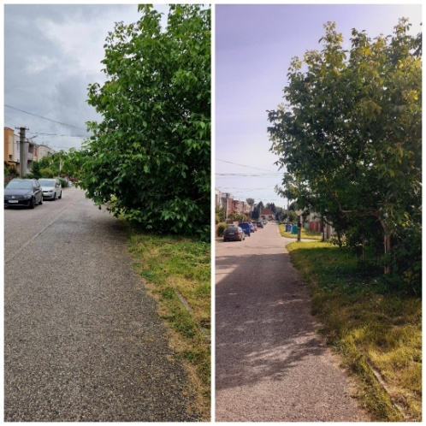
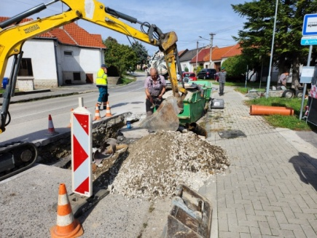
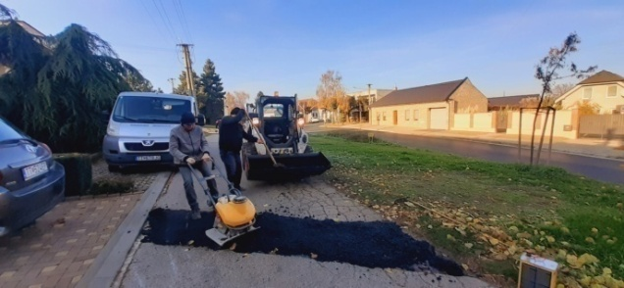
REKAPITULÁCIA ČINNOSTI ORGÁNOV SAMOSPRÁVY OBCE ZELENEČ ZA ROK 2024

Slide 2
1. REALIZOVANÉ PROJEKTY V OBCI ZELENEČ V ROKU 2024

Slide 3
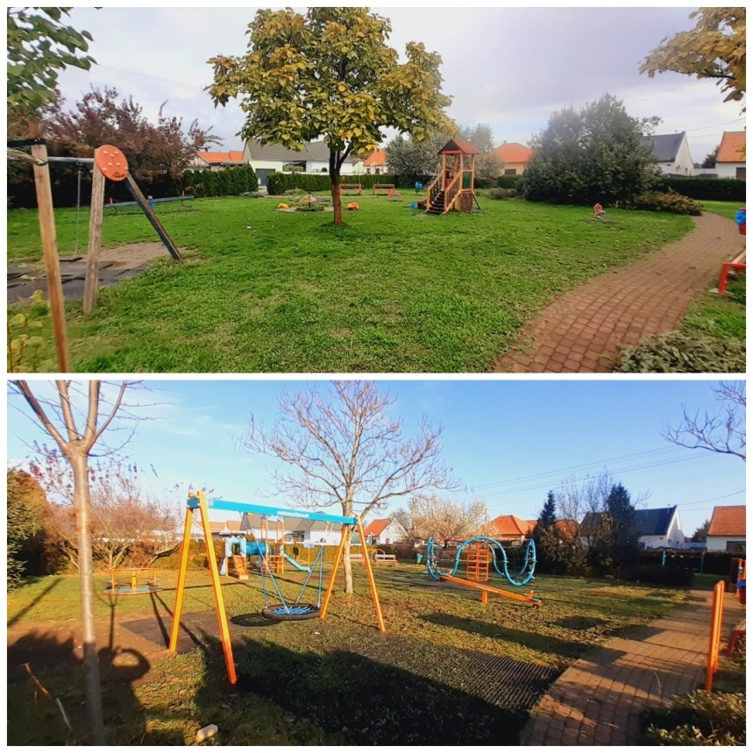
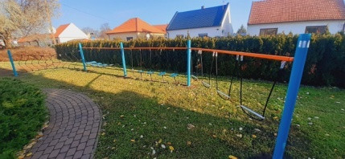
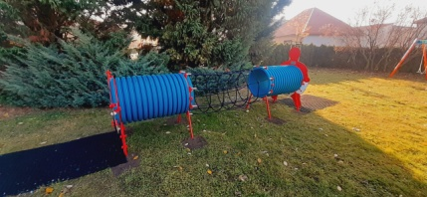
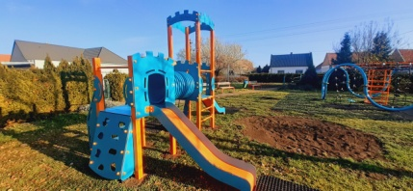
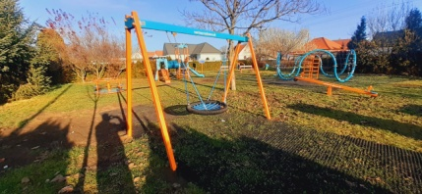
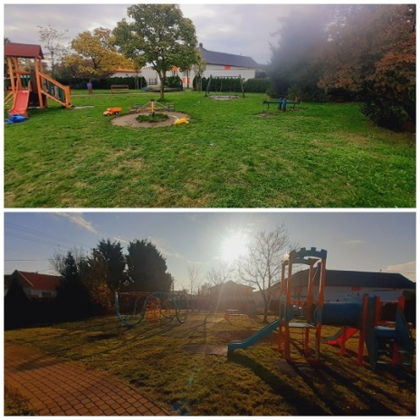
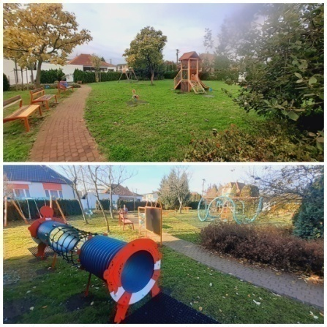
Projekt: Detské ihrisko
Tento rok sa uskutočnila kompletná obnova detského ihriska v Zelenči, výmenou a doplnením nových prvkov.

Slide 4
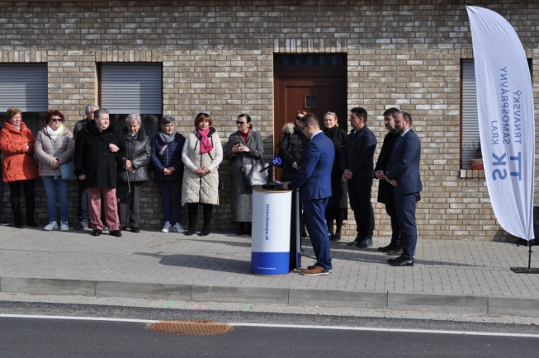
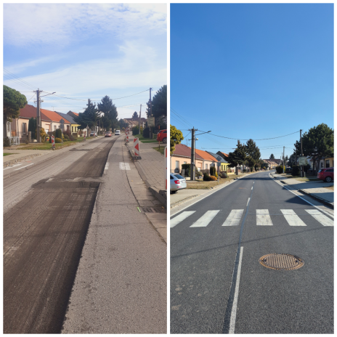
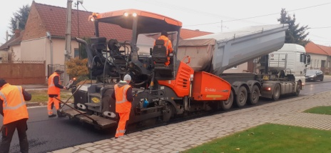
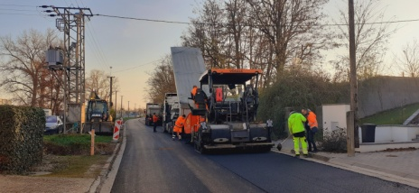
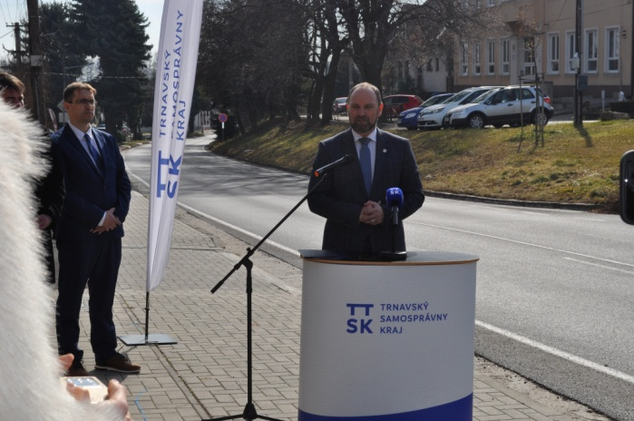
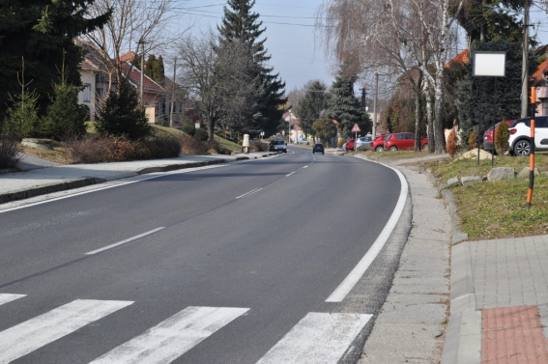
Projekt: Rekonštrukcia cesty
V spolupráci s TTSK sa podarilo zrealizovať rekonštrukciu cesty na Hlavnej ulici.

Slide 5
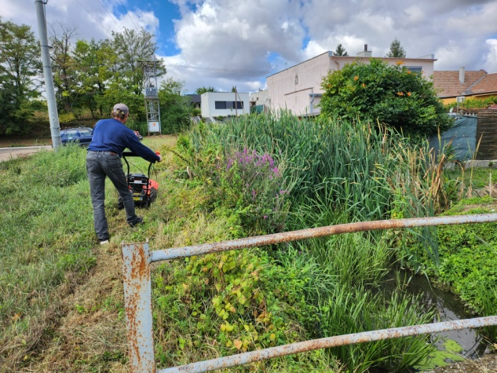
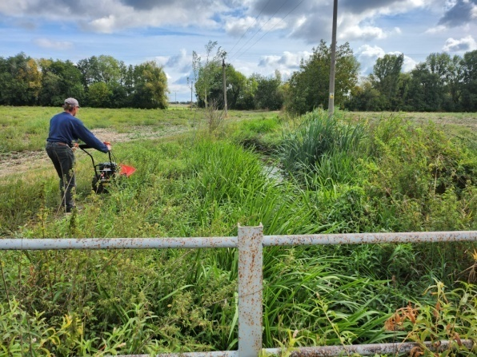
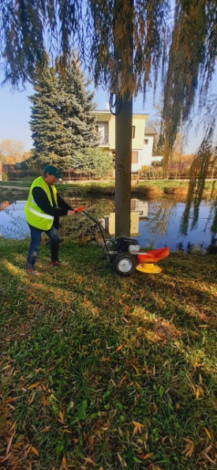
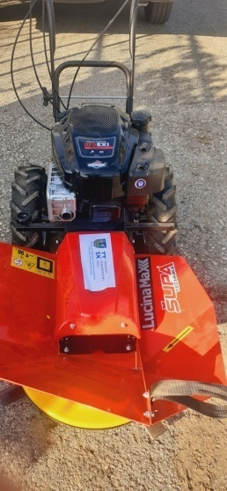
Projekt: Kosenie brehov potoka a rigolov
V roku 2024 sa nám podarilo získať finančné prostriedky z Centrálneho krízového fondu na projekt Kosenie brehov potoka a rigolov. V rámci projektu bola do obce zakúpená nová bubnová kosačka.

Slide 6
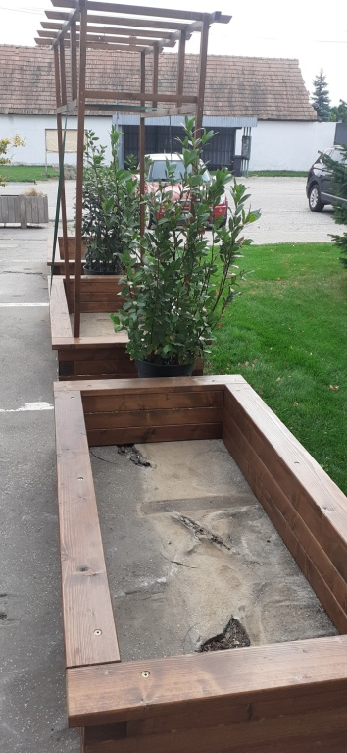
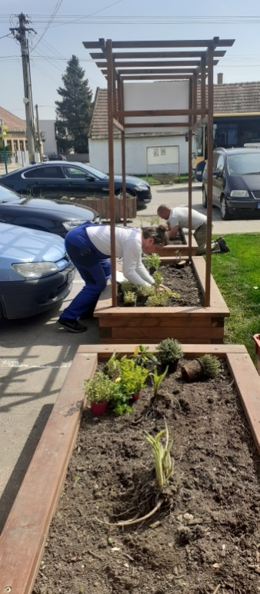
Projekt: Zelená záhrada ZOMOT
Zo združenia ZOMOT, ktorej je obec Zeleneč členom, sa podarilo získať dotáciu na realizáciu projektu Zelená záhrada ZOMOT

Slide 7
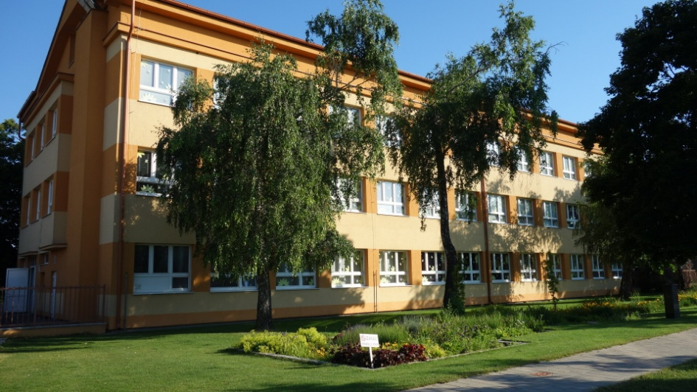
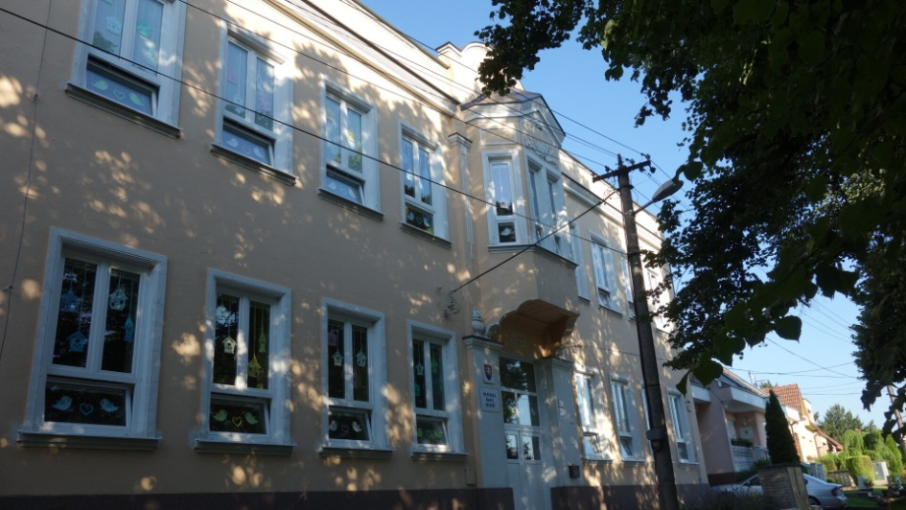
ROZŠÍRENIE ZŠ A MŠ
Vypracovaný projekt pre rozšírenie materskej školy v Zelenči, platné stavebné povolenie, ukončené verejné obstarávanie na zhotoviteľa.
Vypracovávanie projektu na rozšírenie základnej školy.

Slide 8
3. AKTIVITY REALIZOVANÉ Z VLASTNÝCH FINANČNÝCH PROSTRIEDKOV V OBCI ZELENEČ V ROKU 2024

Slide 9
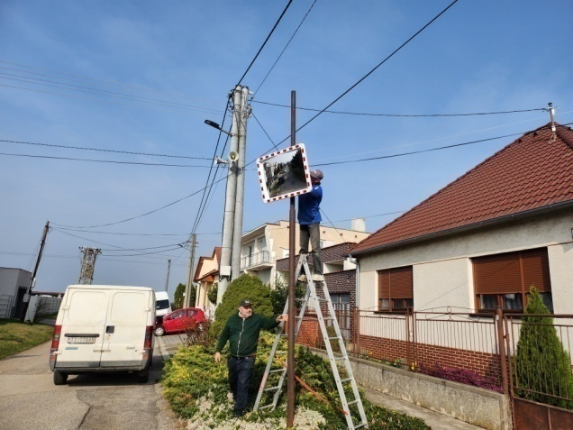
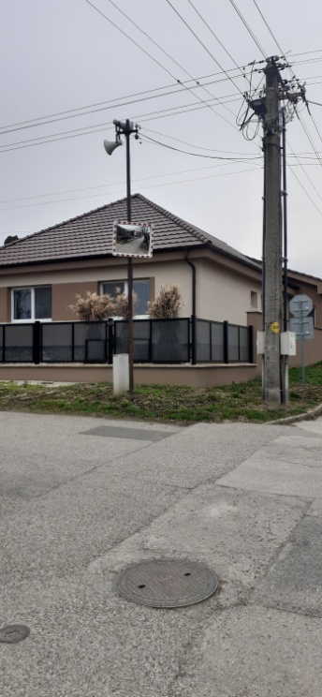
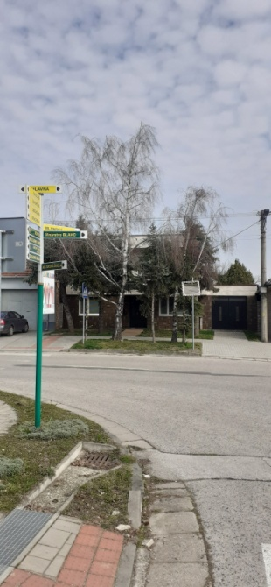
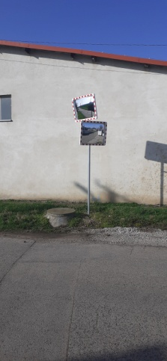
Aktivita 1: Dopravné zrkadlá
V roku 2024 boli v obci osadené nové dopravné zrkadlá pre zvýšenie bezpečnosti cestnej premávky.

Slide 10
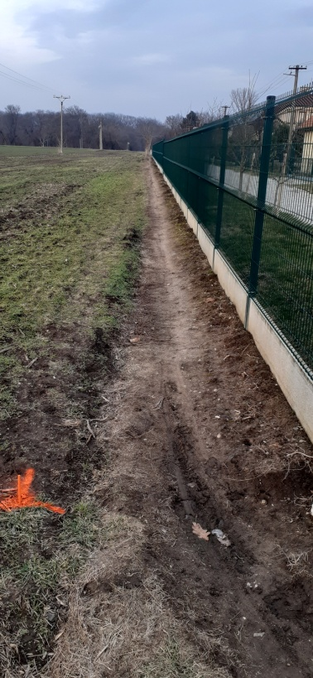
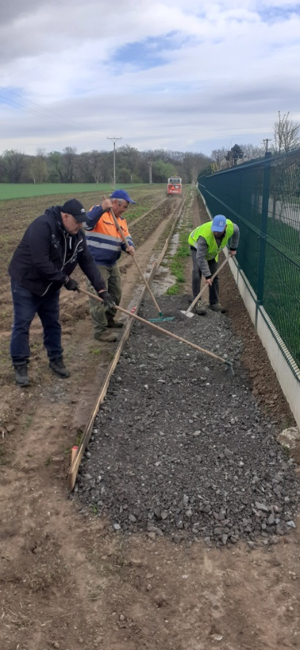
Aktivita 2: Prechod Podolky
Medzi ulicami Kapitulská a Podolky bol zrealizovaný spevnený prechodový chodník.

Slide 11
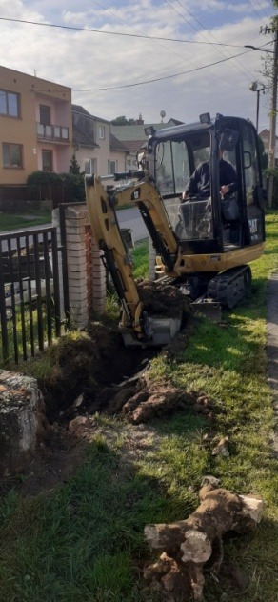
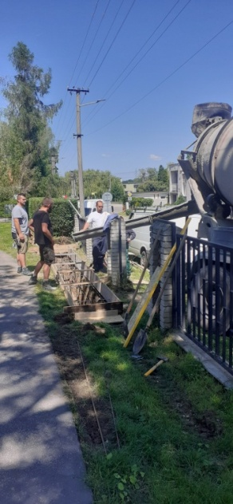
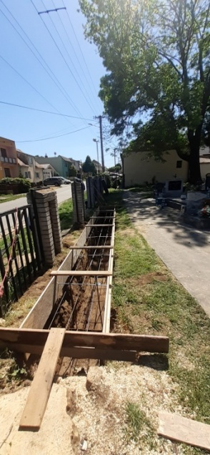
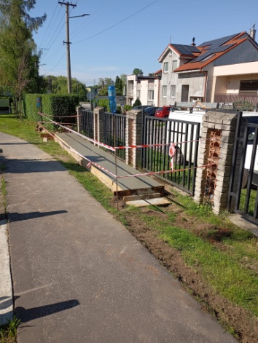
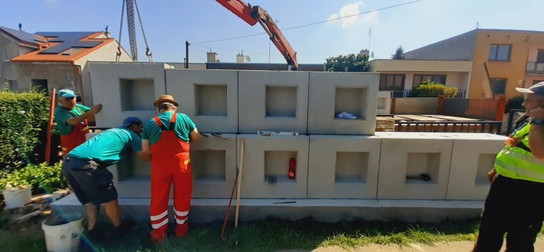
Aktivita 3: Urnová stena
Na cintoríne v našej obci sme zrealizovali výstavbu novej urnovej steny.

Slide 12
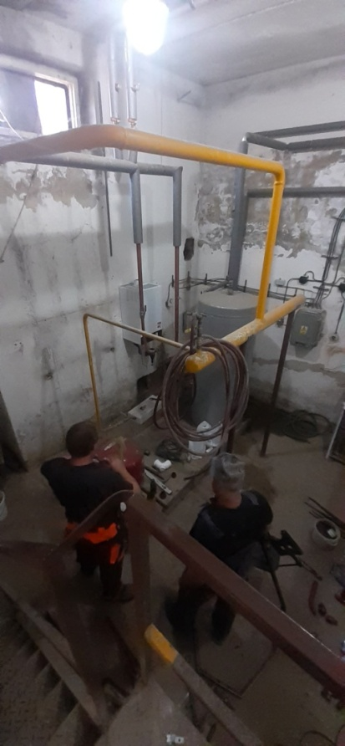
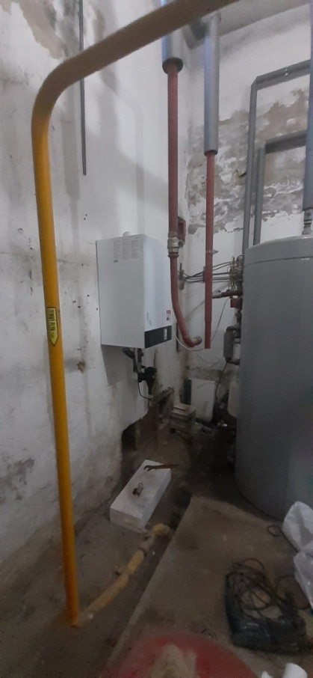
Aktivita 4: Výmena kotla
V budove ŠK Slávia Zeleneč bol vymenený starý poškodený plynový kotol.

Slide 13
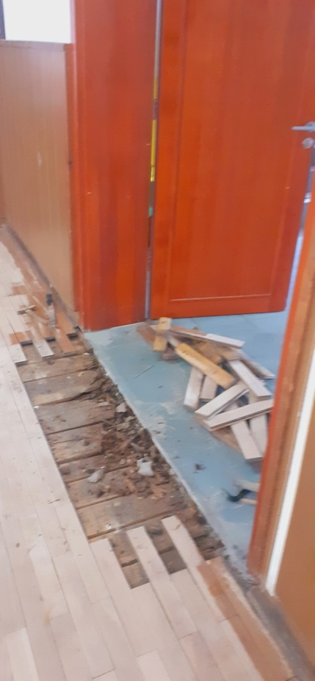
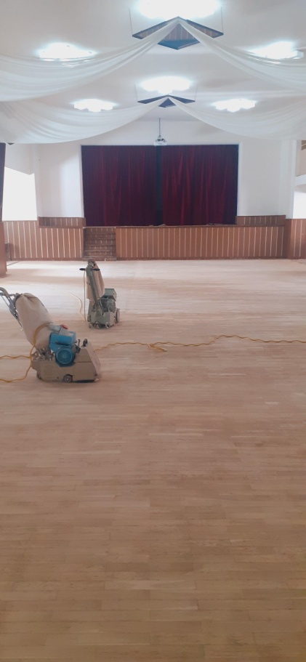
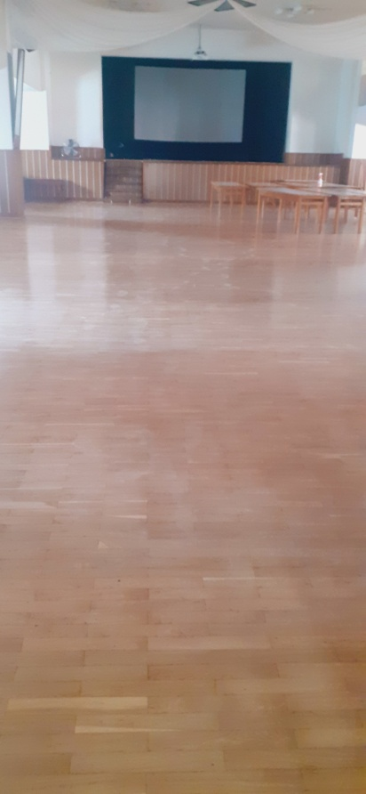
Aktivita 5: Obnova parkiet v KD Zeleneč
Počas letných mesiacov bola zrekonštruovaná podlaha v KD Zeleneč

Slide 14
Aktivita 6: Klimatizácia v KD Zeleneč
V roku 2024 bola v priestoroch KD Zeleneč nainštalovaná klimatizácia.

Slide 15
Aktivita 7: Chodník na cintoríne
Na cintoríne sme vybudovali novú časť chodníka v rámci prípravy nových hrobových miest.

Slide 16
Aktivita 8: Oprava kanalizácie
Na Hlavnej ulici v Zelenči bolo počas leta opravené poškodené kanalizačné potrubie.

Slide 17
Aktivita 9: Oprava výtlkov na cestách
Počas celého roka technickí pracovníci obce priebežne opravovali výtlky na miestnych komunikáciách v obci

Slide 18
4. PODPORA ČINNOSTI ORGANIZÁCIÍ A ZDRUŽENÍ V OBCI
Obec svojimi dotáciami podporila činnosť organizácii a združení v obci Zeleneč v roku 2024:
činnosť ŠK Slávia Zeleneč
činnosť DHZ Zeleneč
kultúrne podujatia v obci: stretnutie s Mikulášom, deň matiek, deň detí, adventné posedenie seniorov, úcta padlým vo svetových vojnách, advent v Zelenči, 100.výročie DHZ Zeleneč, vysviacka sochy sv. Urbana vo vinohradoch.
Podarilo sa získať grant 1000 eur z VUC na deň detí.

Slide 19
5. OCHRANA OBČANOV A MAJETKU
Aj v roku 2024 spolupracoval obecný úrad s DHZ Zeleneč na ochrane majetku a zdravia občanov Zelenča. (orez a odstránenie poškodených drevín, ochrana pred živelnými pohromami..)

Slide 20
PLÁN PRE ROKY 2025 - 2026
Pokračovanie v realizácii projektov rozšírenia MŠ a ZŠ.
Vypracovanie projektovej dokumentácie a snaha o získanie grantov na výstavbu chodníka na ulici Nová a Cintorínska.
Vybudovanie parkoviska pred ZŠ a Obecným úradom v rámci 1.etapy projektu Revitalizácie centra obce Zeleneč.
Revitalizácia námestia obce Zeleneč – snaha o získanie grantu a realizácia 2.etapy projektu.
Revitalizácia Vengerovej ulice - parkovisko
Zvýšenie energetickej účinnosti budovy TJ.
Rozšírenie kamerového systému v obci.

